Slide 1
Završni rad: Postupci za učenje asocijativnih pravila
Sveučilište u Zagrebu Fakultet elektrotehnike i računarstva
Student: Marin Smoljanić
Mentor: doc. dr. dc. Alan Jović
Datum obrane: 03.07.2017

Slide 2
Sadržaj
Osnovni koncepti asocijativnih pravila
Splunk
Algoritam Apriori
Algoritam FP-Growth
Implementacija algoritma Apriori
Parsiranje ulaznih skupova podataka
Usporedba vlastite implementacije s već postojećim rješenjima
Zaključak

Slide 3
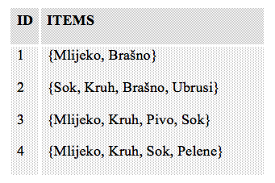
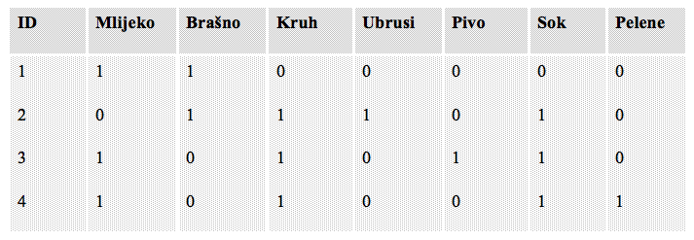
1. Osnovni koncepti asocijativnih pravila
Važni termini:
Element (engl. Item)
Skup elemenata (engl. Itemset)
Transakcija (engl. Transaction)

Slide 4
Asocijativno pravilo: X → Y
Skup svih elemenata: I = {i₁, i₂, …, i_{d}}
Skup svih transakcija: T = {t₁, t₂, …, t_{N}}
Broj signifikantnosti (engl. Support count)
σ(X) = | {ti | X ⊆ ti, ti ∈ T} |
Značaj ili signifikantnost (engl. Support)
s(X → Y) = σ(X ∪ Y ) / N
Pouzdanost (engl. Confidence)
c(X → Y) = σ(X ∪ Y ) / σ(X) .

Slide 5
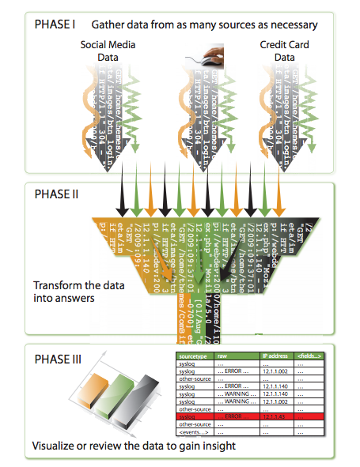
2. Splunk
Programski proizvod za centralizirano upravljanje podatcima
Prikupljanje, pretraživanja i analiziranje podataka u stvarnom vremenu
Nadgledanje, uzbunjivanje i izvješćivanje za različite potrebe

Slide 6
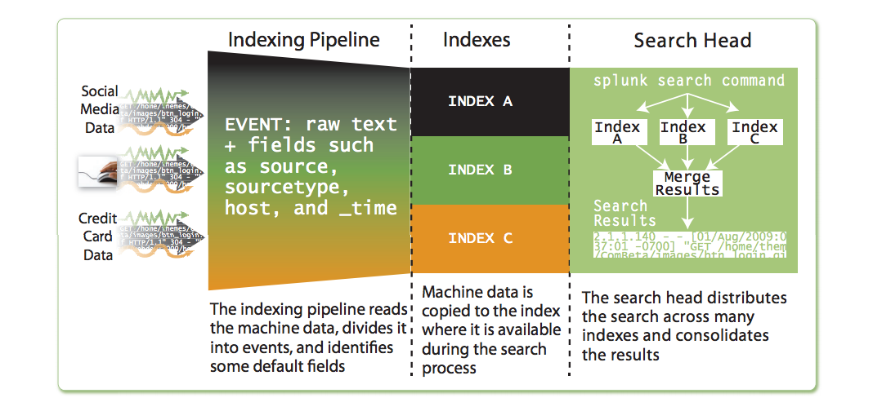
Događaj (engl. Event)
Domaćin, izvor i tip izvora (engl. Host, Source and Source Type)
Polja (engl. Fields)
Indeksi (engl. Indexes)
Pretraga (engl. Search)
Kontrolna ploča (engl. Dashboard)
Jezik pretrage (engl. Search Processing Language)

Slide 7
3. Algoritam Apriori
Dizajniran kako bi radio nad transakcijskim skupovima podataka
Proces obrade razdvojen na dva potprocesa:
Generiranje učestalih itemsetova (engl. Frequent itemset generation)
Generiranje pravila (engl. Rule generation)
Minimalni pragovi signifikantnosti i pouzdanosti

Slide 8
Početak
Učitavanje elemenata iz transakcija
Računanje signifikantnosti
Sign. >= min_sign
Briši element
Ne
Da
Generiranje učestalih itemsetova
Kraj
Računanje pouzdanosti
Ne
Pouzd. >= min_pouzd
Da
Generiraj jako pravilo
Briši itemset

Slide 9
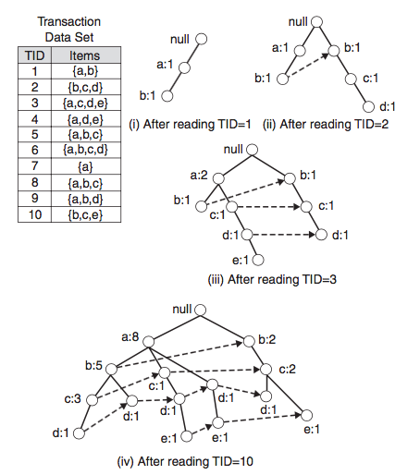
4. Algoritam FP-Growth
Izgrađuje kompaktnu strukturu FP-stabla
Komprimira ulazni skup podataka
Preslikavanje transakcija na staze
Preklapanje staza

Slide 10
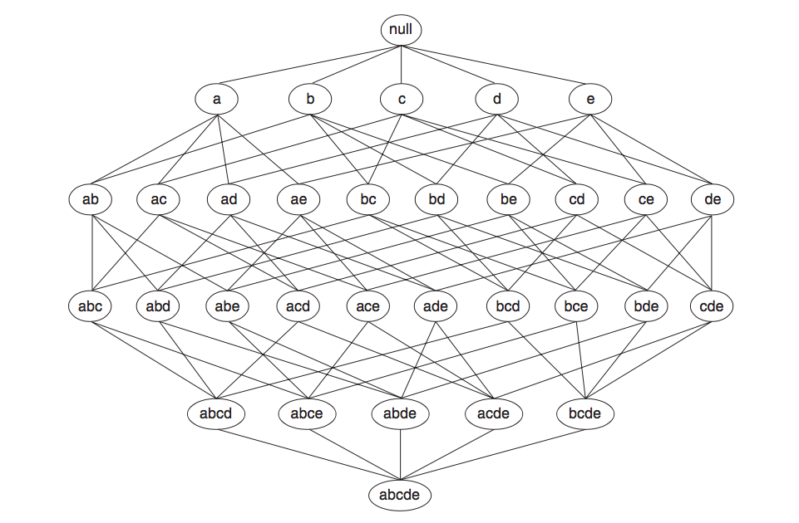
5. Implementacija algoritma Apriori
Generiranje učestalih itemsetova
Iterirajući princip (engl. Brute force)
Princip Apriori
Skup podataka koji sadrži K elemenata može potencijalno generirati 2^{K–1} učestalih itemsetova

Slide 11
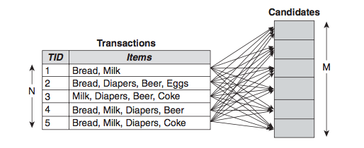
Iterirajući princip generiranja učestalih itemsetova
Računanje support count vrijednosti svakog kandidata
Uspoređivanje svakog kandidata sa svakom transakcijom
Zahtjeva O(NMw) usporedbi
Reduciranje broja ukupnih usporedbi ili reduciranje broja kandidata

Slide 12
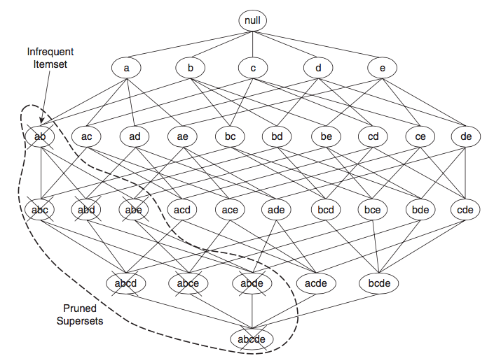
Apriori princip generiranja učestalih itemsetova
Teorem: Ako je neki itemset učestal, onda su i svi itemsetovi izvedeni iz njega učestali.
Antimonotonost mjere signifikantnosti
Podrezivanje na temelju signifikantnosti
Smanjenje eksponencijalnog prostora kandidiranih itemsetova

Slide 13
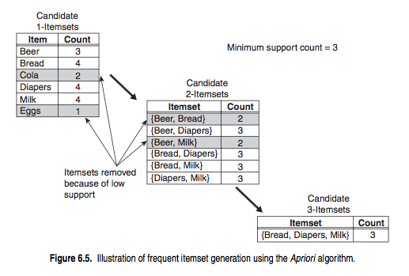
Iterirajuća metoda:
$\left({6 \atop 1}\right)$ + $\left({6 \atop 2}\right)$ + $\left({6 \atop 3}\right)$ = 6 + 15 + 20 = 41
Princip apriori:
$\left({6 \atop 1}\right)$ + $\left({4 \atop 2}\right)$ + $\left({3 \atop 3}\right)$ = 6 + 6 + 1 = 13
Smanjenje broja generiranih kandidada za 68%

Slide 14
Generiranje asocijativnih pravila
Učestali k-titemset -> 2^{K–2} asocijativnih pravila
Itemset W razdvaja se na dva ne prazna poditemseta, U i W-U, takvih da implikacija { U } → { W – U } zadovoljava prag minimalne pouzdanosti
I = {a, b, c} :
{a, b} → {c}, {a, c} → {b},
{b, c} → {a}, {a} → {b, c},
{b} → {a, c} i {c} → {a, b}.
{a, b} → {c} :
c( {a, b} → {c} ) = σ({a, b, c})/σ({a, b}),
c(X → Y) = σ(X ∪ Y ) / σ(X)).

Slide 15
6. Parsiranje ulaznih skupova podataka
Postojeći skupovi podataka većinom imaju kategorički formatirane podatke

Slide 16
7. Usporedba vlastite implementacije s već postojećim rješenjima
Weka - programski proizvod koji je kreiran s ciljem rješavanja problema rudarenja podataka (engl. data mining problems)
Testni skup podataka:
BREAD,MILK,SALT,CHOCOLATE,BEER,JUICE,BANANAS,ORANGE,ICECREAM,EGGS
1,1,1,0,1,0,1,0,0,0
…
Minimalan prag signifikantnosti (engl. Minimum support) = 0.14
Minimalan prag pouzdanosti (engl. Minimum confidence) = 0.5
Ukupan broj transakcija je 1000

Slide 17
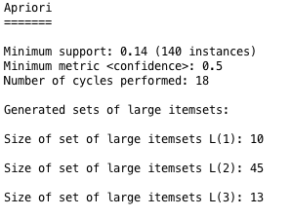
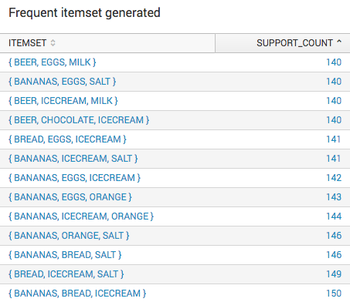
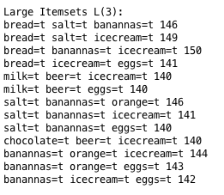
Splunk
Weka

Slide 18
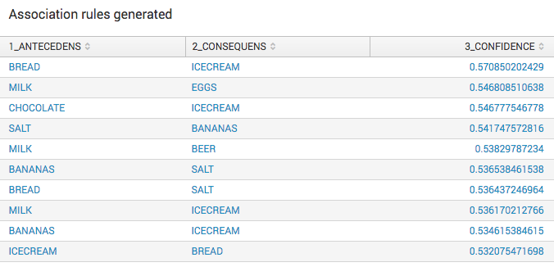
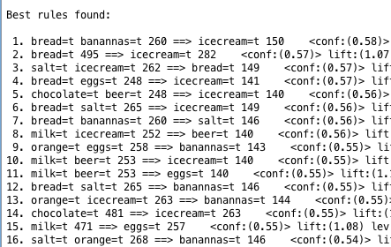
Splunk
Weka

Slide 19
Zapisi kongresnog izglasavanja u SAD-u 1984
Odgovori svakog člana kongresa SAD-a na 16 pitanja koja su provedena 1984. godine kroz anketu + dodatna varijabla = 17 diskretnih kategoričkih varijabli
Minimalan prag signifikantnosti = 0.5
Minimalan prag pouzdanosti = 0.5
Ukupno 435 primjeraka

Slide 20
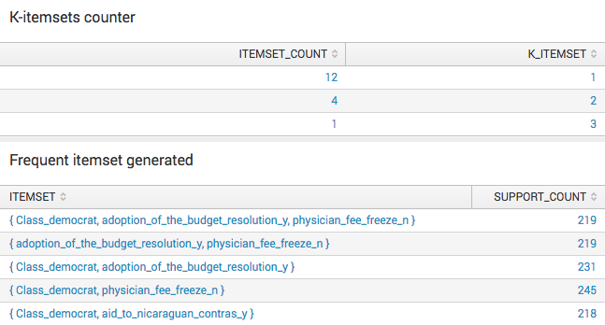
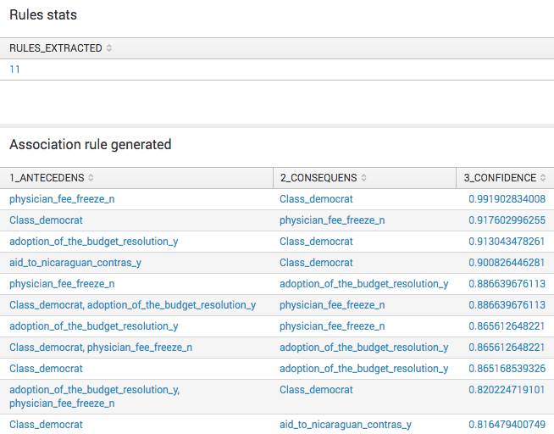
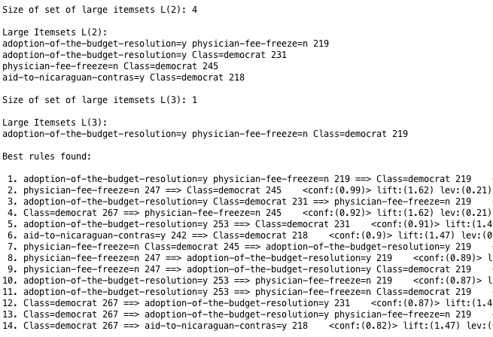

Slide 21
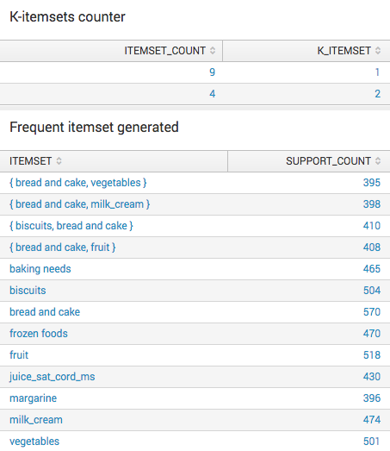
Zapisi potrošačke košarice
Binarni kategorički podatci
Set podataka ukupno sadrži 781 transakciju te 219 različitih varijabli.
Minimalan prag signifikantnosti = 0.5
Minimalan prag pouzdanosti = 0.7

Slide 22
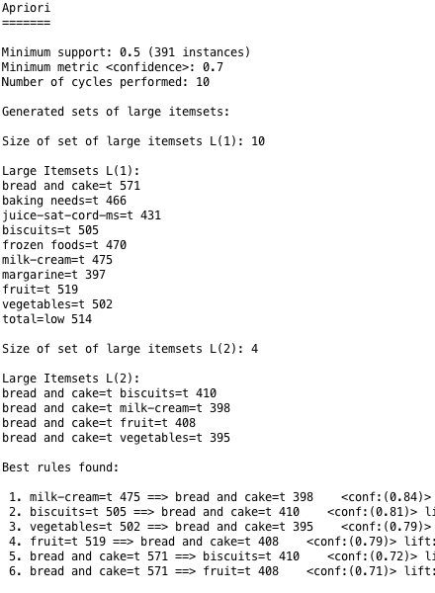
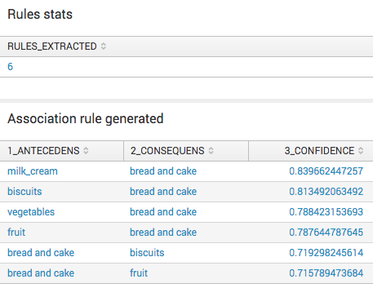

Slide 23
8. Zaključak
Neočekivane manje razlike u rezultatima
Očekivan puno lakši postupak implementacije pravila
Algoritamski donesen zaključak odgovara zaključku do kojeg bi došli vlastitim zaključivanjem (engl. Cool?! ☺ )
Algoritmi asocijativnih pravila mogu proizvesti zaključke široke životne primjene

